Slide 2
SIVIGILA
Sistema de vigilancia en salud publica
DECRETO NÚMERO 3518 DE 2006 09 OCT 2006 Por el cual se crea y reglamenta el Sistema de Vigilancia en Salud Pública y se dictan otras disposiciones.

Slide 3
DECRETO NÚMERO 3518 DE 2006 09 OCT 2006 Por el cual se crea y reglamenta el Sistema de Vigilancia en Salud Pública y se dictan otras disposiciones.
El objeto del presente decreto es crear y reglamentar el Sistema de Vigilancia en Salud Pública para la provisión en forma sistemática y oportuna, de información sobre los eventos que afecten o puedan afectar la salud de la población, con el fin de orientar las políticas y la planificación en salud pública; tomar las decisiones para la prevención y control de enfermedades y factores de riesgo en salud; optimizar el seguimiento y evaluación de las intervenciones; racionalizar y optimizar los recursos disponibles y lograr la efectividad de las acciones en esta materia, propendiendo por la protección de la salud individual y colectiva.

Slide 4
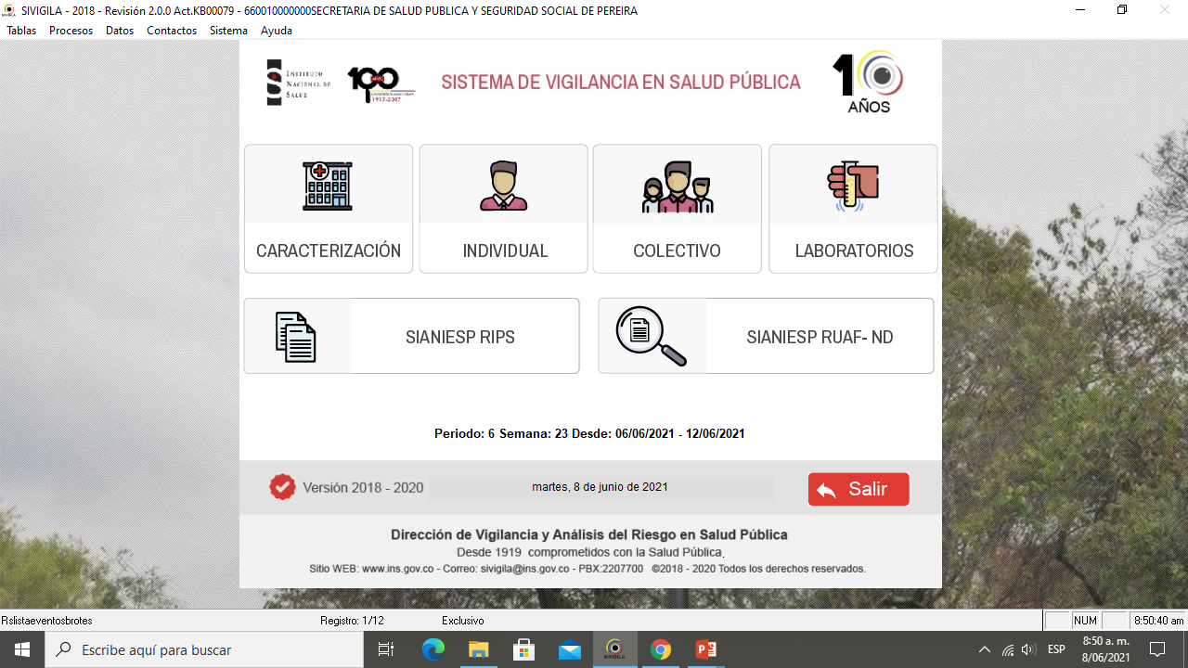
RESPONSABILIDADES FRENTE A LA OBLIGATORIEDAD DE LA INFORMACIÓN EPIDEMIOLÓGI
RESPONSABILIDADES FRENTE A LA OBLIGATORIEDAD DE LA INFORMACIÓN EPIDEMIOLÓGICA.
Las Unidades Primarias Generadoras de Datos y las Unidades Notificadoras son responsables de la notificación o reporte obligatorio, oportuno y continuo de información veraz y de calidad, requerida para la vigilancia en salud pública, dentro de los términos de responsabilidad, clasificación, periodicidad, destino y claridad.
El incumplimiento de estas disposiciones dará lugar a las sanciones disciplinarias, civiles, penales, administrativas y demás, de conformidad con las normas legales vigentes.

Slide 5
EVENTOS A NOTIFICAR
NOTIFICACION INMEDIATA SEGÚN LINEAMIENTOS 2021
591 Vigilancia integrada de Mortalidad Infantil por IRA, EDA, y DNT
540 Mortalidad por malaria
610 Parálisis flácida aguda ( menores de 5 años)
630 peste ( bubónica/ neumónica)
670 Rabia Humana
710 rubeola
730 Sarampión
720 Síndrome de rubeola congénita
770 tétanos neonatal
800 Tosferina
875 Vigilancia en salud publica de las violencias de genero
895 Zika
357 AID
235 carbunco
205 Chagas
200 cólera
215 defectos congénitos
220 dengue grave
230 difteria
607 Ebola
250 Encefalitis del Nilo Occidental en humanos
270 Encefalitis equina del oeste en humanos
290 Encefalitis equina venezolana en humanos
355 enfermedades transmitidas por alimentos o agua (eta)
350 Enfermedades transmitidas por alimentos o agua eta ( brotes)
295 enfermedades de origen prionico
298 evento adverso seguido de la vacunación
901 evento colectivo sin establecer
900 evento individual sin establecer
310 fiebre amarilla
357 IAD-infecciones asociadas a dispositivos-individual
348 infección respiratoria aguda grave IRAG
440 Leishmaniasis visceral
453 lesiones de causa externa
452 lesiones por artefactos explosivos
465 malaria
535 Meningitis
549 Morbilidad Materna Extrema
550 Mortalidad Materna
570 Mortalidad por Cólera
580 Mortalidad por Dengue
112 Mortalidad por desnutrición
595 mortalidad por EDA en menores de 5 años
600 Mortalidad por IRA
348 infección respiratoria aguda grave IRAG inusitada
310 fiebre amarilla
356 intento de suicidio
365 intoxicaciones

Slide 6
EVENTOS A NOTIFICAR
NOTIFICACION SEMANAL SEGÚN LINEAMIENTOS 2021
850 VIH
831 varicela
740-750 sífilis gestacional y congénita
307 agresión
620 Parotiditis
455 Leptospirosis
100 Accidente ofídico
813 tuberculosis
450 Lepra
995 IRA Colectivo
998 EDA Colectivo
340 Hepatitis B y C
330 Hepatitis A
342 Enfermedades Huérfanas
113 Desnutrición en menor de 5 años
210 Dengue
217 Chicungunya
115 Cáncer Infantil
155 Cáncer de mama y cuello Uterino
110 Bajo peso al nacer
354 Consumo de antibióticos (colectivo mensual )
359 IAD Colectiva (mensual)

Slide 7
EVENTOS QUE VIGILAMOS
ENFERMEDADES TRANSMISIBLES
EQUIPO INTERDISCIPLINARIO
ENFERMEDADES INMUNOPREVENIBLES
Sarampión
Rubeola
Parálisis Flácida Aguda
Infecciones asociadas a la atención en salud IAAS
Infecciones Asociadas a Dispositivos (IAD) en Unidades de Cuidado Intensivo.
Resistencia Bacteriana a los antimicrobianos (RA) en el ámbito hospitalario.
Consumo de Antibióticos (CAB) en el ámbito hospitalario.
Enfermedades transmitidas por vectores ETV
Fiebre Amarilla
Malaria
Dengue
Leishmaniasis
Chagas
Tracoma (Piloto)
Enfermedades Transmitidas por Alimentos ETA

Slide 8
ENFERMEDADES TRANSMISIBLES
Enfermedades por Zoonosis
Accidente Ofídico
Animales ponzoñosos
Agresiones por animales potencialmente transmisores de rabia
Brucelosis
Enfermedades prionicas
Encefalitis equinas
Leptospirosis
Peste
Rabia
Tifus
Infecciones de trasmisión sexual ITS
VIH - SIDA
Sífilis gestacional y congénita
Hepatitis B
EQUIPO INTERDISCIPLINARIO
Enfermedades por Micobacterias
Tuberculosis Pulmonar
Tuberculosis Extrapulmonar
Tuberculosis Meníngea
Tuberculosis Farmacorresistente
Lepra

Slide 9
ENFERMEDADES NO TRANSMISIBLES
Enfermedades Crónicas
Anomalías Congénitas
Hipotiroidismo Congénito
Cáncer en menores de 18 años
Intoxicaciones por sustancias químicas
Intoxicación por Plaguicidas
Intoxicación por Medicamentos
Intoxicación por Metanol
Intoxicación por Metales Pesados
Intoxicación por Solventes
Intoxicación por Sustancias Psicoactivas
Intoxicación por Monóxido de Carbono y otros Gases
Intoxicación por Otras Sustancias Químicas
EQUIPO INTERDISCIPLINARIO
Maternidad Segura
Mortalidad Materna
Mortalidad Perinatal y Neonatal Tardía
Morbilidad Materna Extrema.
Nutrición y seguridad alimenticia
Bajo peso al nacer a término
Mortalidad por desnutrición en menores de 5 años de edad
Maternidad Segura
Mortalidad Materna
Mortalidad Perinatal y Neonatal Tardía
Morbilidad Materna Extrema.

Slide 10
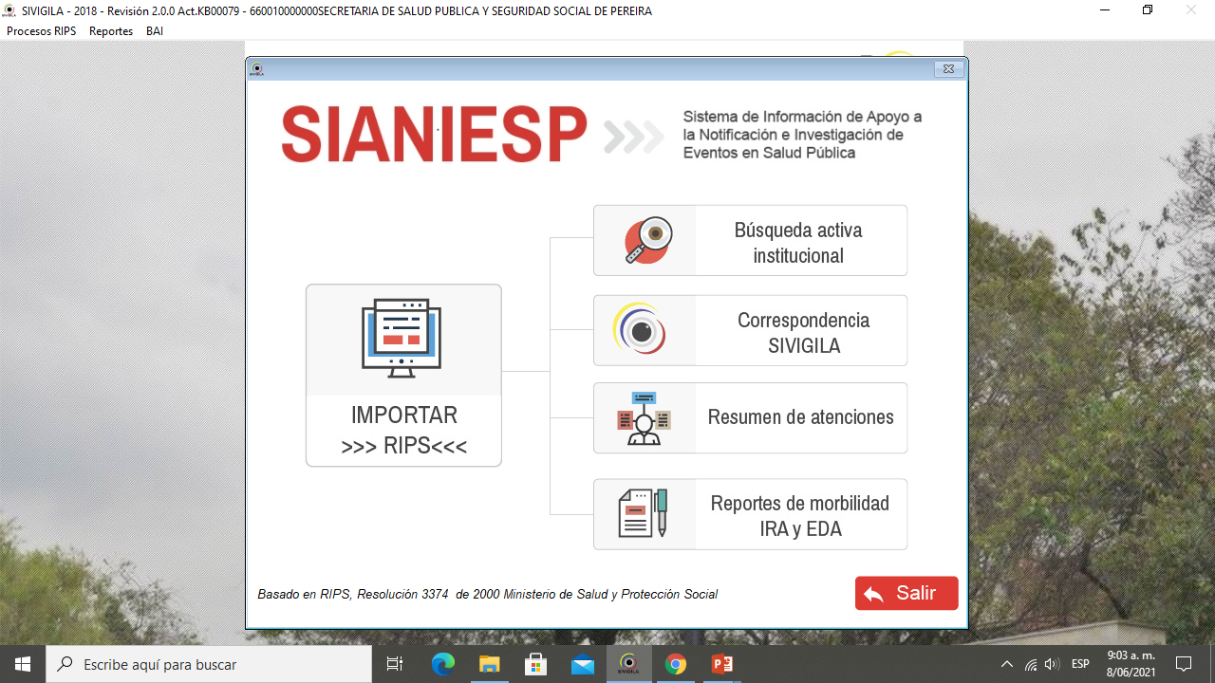

Slide 11
LINEAMIENTOS VSP AÑO 2021
Notificación
UNM
Martes antes de las 3 P.M
EAPB
Martes antes de las 3 P.M
UND
Miércoles antes de las 3 P.M
UPGD
Lunes antes de las 3 P.M
INS
No se exceptúan días festivos
Si el reporte es negativo para todas las UPGD y UI del municipio, por cuatro semanas o más consecutivas, en este caso realizar BAI

Slide 12
En caso de que las UPGD presenten inconvenientes en el cargue de los archivos planos al Sivigila, deberán informar previamente del inconveniente a los diferentes canales de comunicación del grupo de SIVIGILA, en caso de que persistan las dificultades podrán realizarlo a través del correo electrónico: sivigila@pereira.gov.co
El reporte al seguimiento de la notificación se mantendrá a través de los correos en mención de manera semanal, con las siguientes características:
Asunto:
Escribir el nombre de la UPGD, semana de notificación y año.
Cierre del correo:
Datos del referente de Sivigila institucional: nombre, teléfono fijo y celular, correo institucional.

